Slide 1
REALIDADE VIRTUAL
Introdução, História, Evolução
e o Futuro da Área
Com base em: Tori, R. & Hounsell, M. S. — Introdução à Realidade Virtual e Aumentada

Slide 2
Agenda
O que vamos percorrer nesta apresentação
01
Fundamentos da Realidade Virtual
02
História e Evolução
Conceito, pilares e o continuum realidade-virtualidade
Dos primeiros dispositivos à democratização da RV/RA
03
Principais Áreas
04
Aplicações e o Futuro
RV Imersiva, RA, Realidade Diminuída, Misturada, Alternativa e Metaverso
Onde a área está sendo usada e para onde caminha
Introdução à Realidade Virtual e Aumentada
2

Slide 3
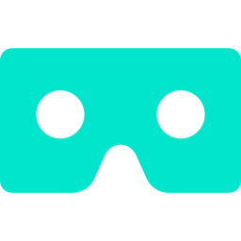
01
O que é
Realidade Virtual?
Introdução
Segundo Tori e Hounsell, a Realidade Virtual (RV) é uma interface avançada para aplicações computacionais, que permite ao usuário interagir e se imergir em um ambiente sintético tridimensional, gerado por computador, utilizando canais multissensoriais.
Simula, no todo ou em parte, um ambiente real ou imaginário
Coloca o usuário no centro da experiência, e não apenas como observador
Depende de dispositivos e técnicas que ampliam os sentidos humanos
Introdução à Realidade Virtual e Aumentada
3

Slide 4



Os Três Pilares da RV
Imersão, Interação e Envolvimento
Imersão
Interação
Envolvimento
Sensação de estar presente dentro do ambiente virtual, isolado (ou não) do mundo real, por meio de estímulos sensoriais convincentes.
Capacidade do sistema de reagir às ações do usuário em tempo real, permitindo manipular e explorar o ambiente virtual.
Grau de engajamento e motivação do usuário com o conteúdo e a narrativa da aplicação, gerando interesse genuíno.
Introdução à Realidade Virtual e Aumentada
4

Slide 5
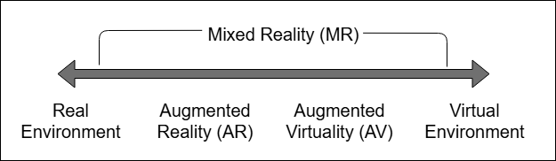
O Continuum Realidade–Virtualidade
Proposto por Milgram & Kishino (1994), organiza os sistemas entre o mundo totalmente real e o totalmente virtual
Quanto mais à direita, maior a substituição do mundo real por elementos virtuais; quanto mais à esquerda, maior a predominância de elementos físicos reais no ambiente percebido pelo usuário.
Introdução à Realidade Virtual e Aumentada
5

Slide 6




História e Evolução · Parte 1
Os Primórdios
Estereoscópio de Wheatstone
Primeiro dispositivo a criar ilusão de profundidade combinando duas imagens — base óptica da imersão visual.
1838
Sensorama (Morton Heilig)
Simulador multissensorial com imagem, som, vibração e até odor — considerado um marco pioneiro da RV.
1962
"Sword of Damocles" (Ivan Sutherland)
Primeiro capacete de visualização (HMD) conectado a um computador, ainda que preso ao teto pelo peso.
1968
Introdução à Realidade Virtual e Aumentada
6

Slide 7
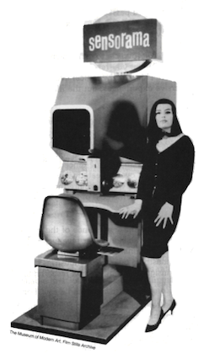
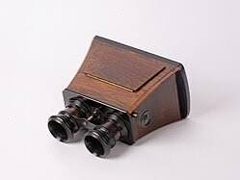
Introdução à Realidade Virtual e Aumentada

Slide 8
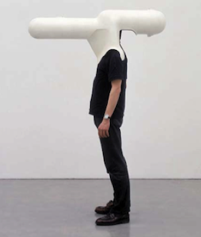
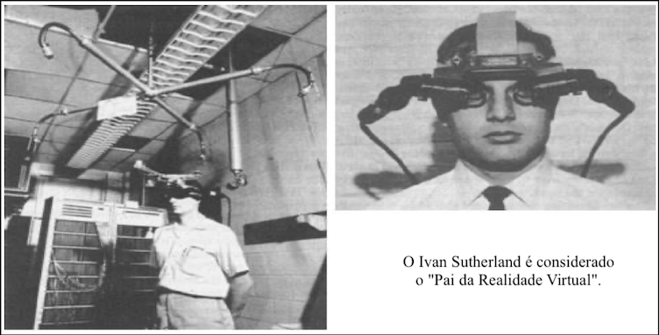
Introdução à Realidade Virtual e Aumentada

Slide 9




História e Evolução · Parte 2
Consolidação (décadas de 1980–90)
1980s
1989
Nasce o termo "Virtual Reality"
NASA Ames Research Center
Jaron Lanier funda a VPL Research e cunha o termo, criando os primeiros luvas e óculos de dados comerciais.
Sistemas de RV aplicados à simulação espacial e treinamento, impulsionando pesquisa acadêmica na área.
1992
1990s
CAVE (Cruz-Neira et al.)
Indústria de jogos e simuladores
Ambiente imersivo de projeção em múltiplas telas, permitindo RV sem uso de capacete individual.
Surgimento de fliperamas e simuladores de RV comerciais, ainda caros e de baixa resolução.
Introdução à Realidade Virtual e Aumentada
7

Slide 10
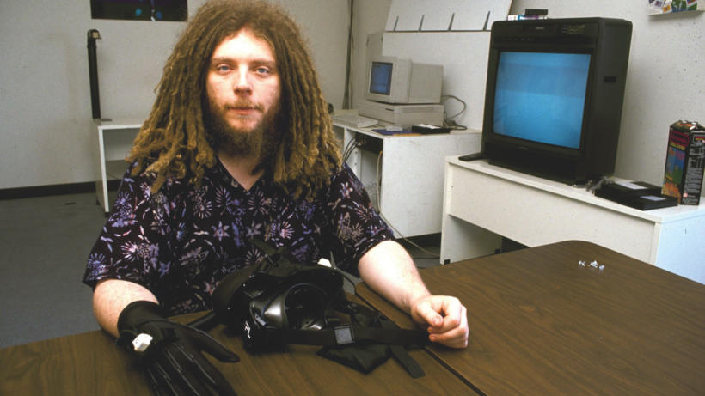
Introdução à Realidade Virtual e Aumentada

Slide 11
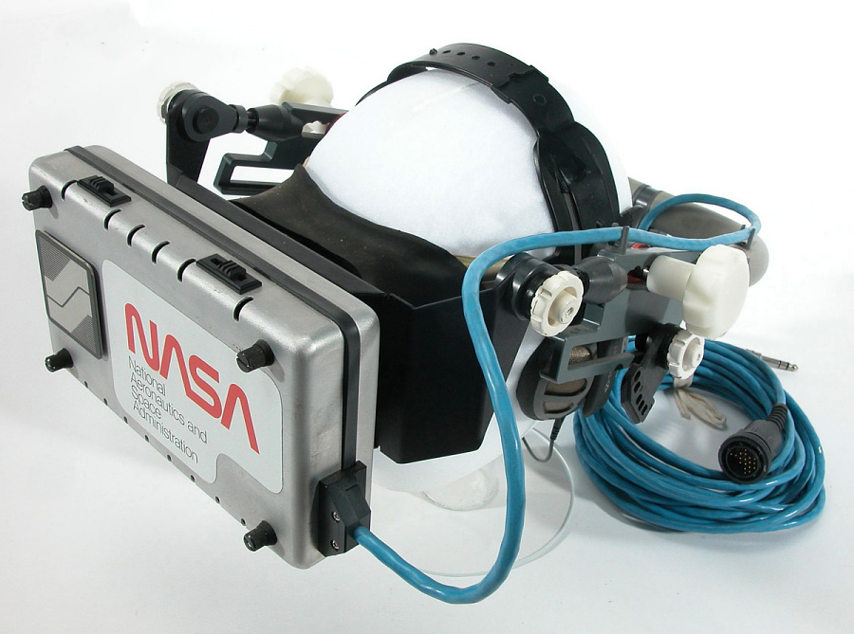
Introdução à Realidade Virtual e Aumentada

Slide 12
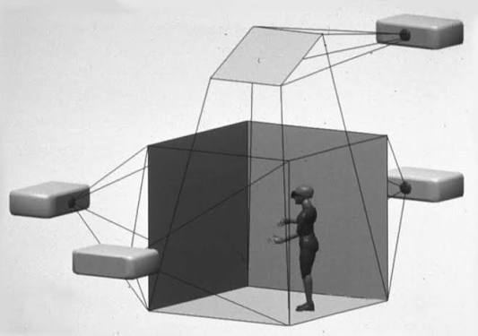
Introdução à Realidade Virtual e Aumentada

Slide 13
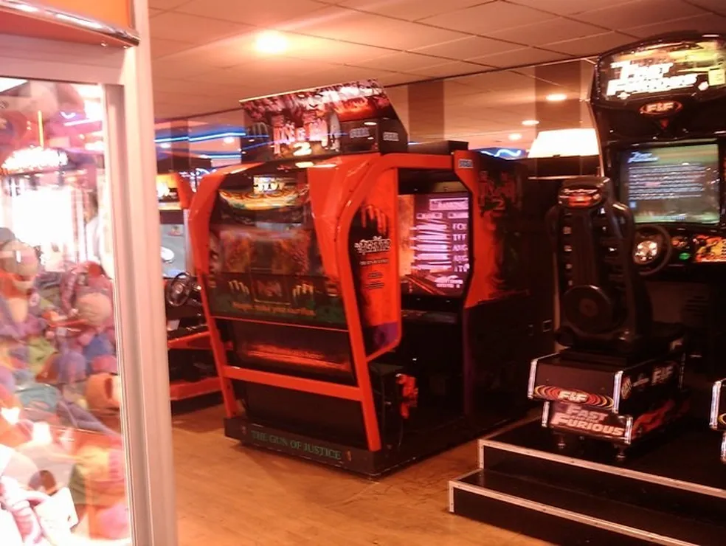
Introdução à Realidade Virtual e Aumentada

Slide 14



História e Evolução · Parte 3
Democratização (anos 2000 em diante)
2007+
2012
Smartphones e sensores baratos
Oculus Rift (Kickstarter)
Câmeras, giroscópios e GPS em massa viabilizam RA acessível ao público geral.
Campanha financiada coletivamente reacende o interesse comercial pela RV de baixo custo.
2016
2020s
Pokémon GO e HoloLens
RV/RA autônomas e IA
RA populariza-se em jogos móveis; Microsoft lança HoloLens, marco em Realidade Misturada.
Headsets standalone, hápticos avançados e IA generativa impulsionam o Metaverso corporativo.
Introdução à Realidade Virtual e Aumentada
8

Slide 15
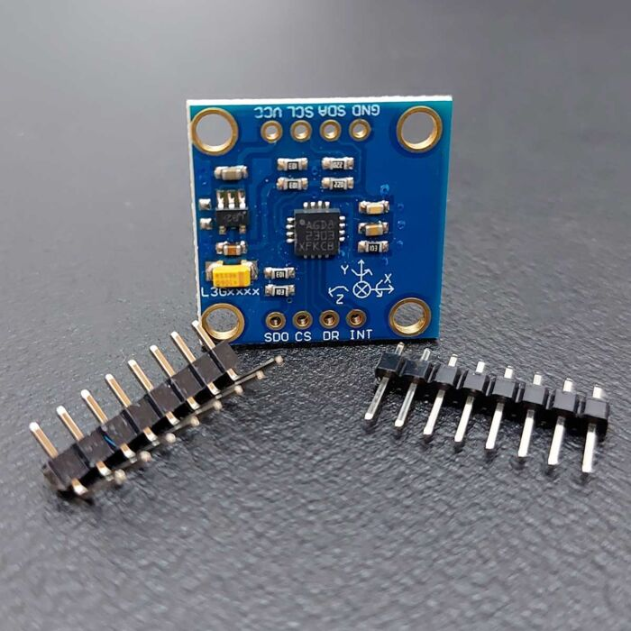
Introdução à Realidade Virtual e Aumentada

Slide 16
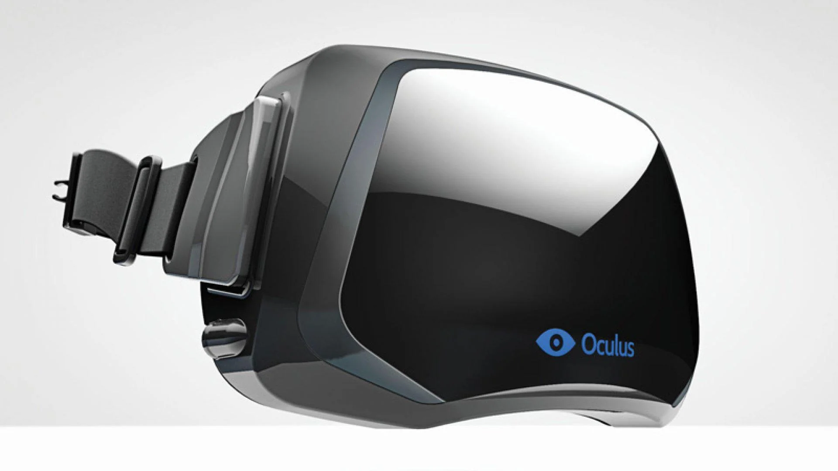
Introdução à Realidade Virtual e Aumentada

Slide 17
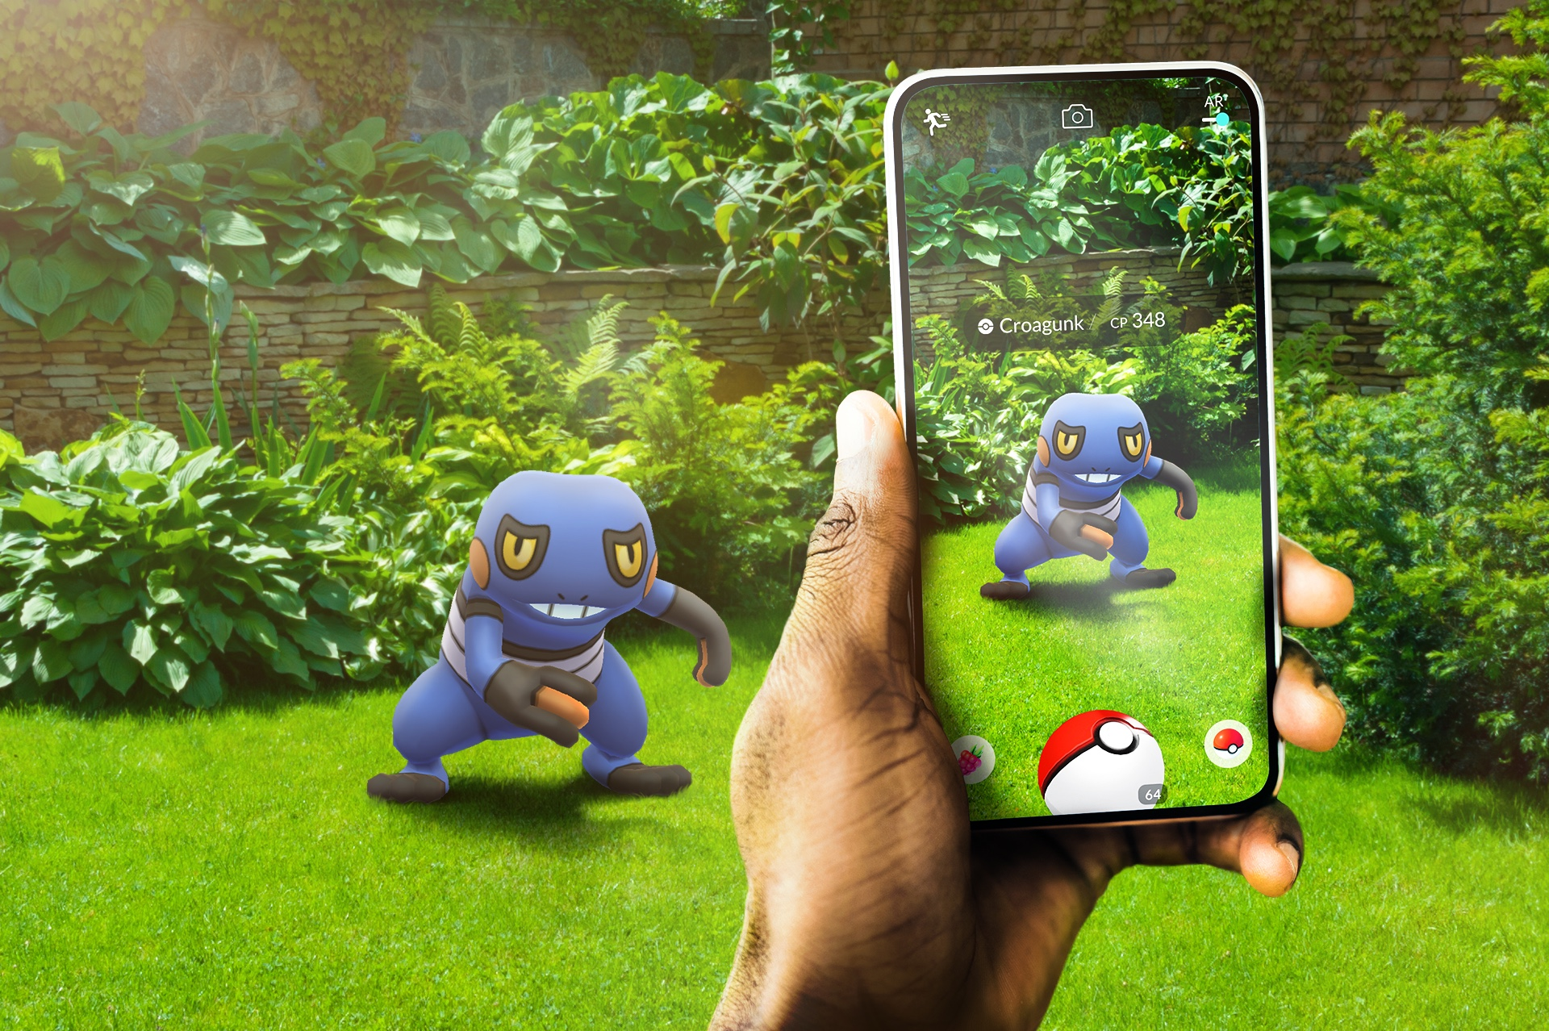
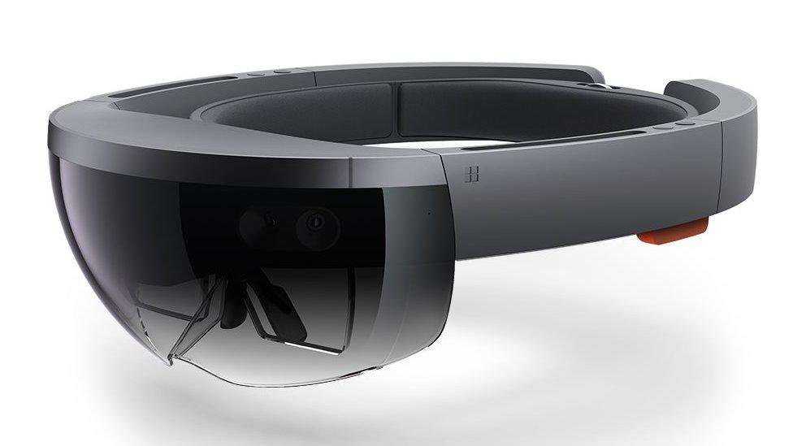
Introdução à Realidade Virtual e Aumentada

Slide 18
Principais Áreas
Realidade Virtual Imersiva · Realidade Aumentada · Realidade Diminuída
Realidade Misturada · Realidade Alternativa · Metaverso
Introdução à Realidade Virtual e Aumentada
9

Slide 19
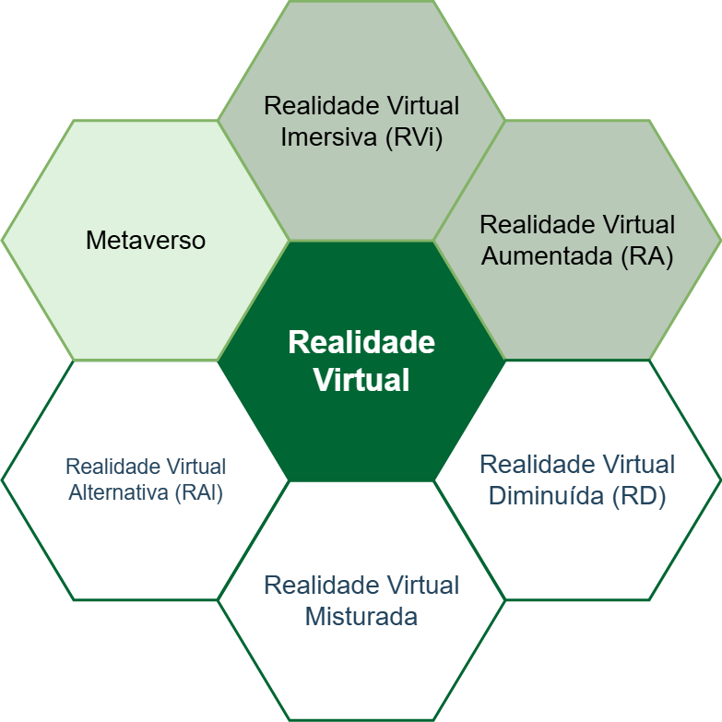
Introdução à Realidade Virtual e Aumentada

Slide 20



ÁREA 1
Realidade Virtual Imersiva
Substitui totalmente a percepção do mundo real por um ambiente sintético gerado por computador, isolando o usuário sensorialmente por meio de dispositivos dedicados.
Dispositivos e usos
Óculos HMD (Head-Mounted Display)
Alto grau de imersão sensorial (visão, audição e, por vezes, tato)
Salas CAVE de projeção imersiva
Interação em tempo real com objetos e cenários virtuais
Simuladores de treinamento e voo
Utilizada quando se deseja substituir totalmente o ambiente real
Introdução à Realidade Virtual e Aumentada
10

Slide 21



ÁREA 2
Realidade Aumentada (RA)
Sobrepõe elementos virtuais (imagens, textos, objetos 3D) ao mundo real, em tempo real, enriquecendo a percepção do usuário sem substituí-la.
Exemplos de aplicação
Aplicativos de navegação e jogos móveis
O mundo real continua sendo a base predominante da experiência
Manuais de manutenção industrial com overlays
Elementos virtuais são registrados espacialmente sobre o ambiente físico
Provadores virtuais de roupas e móveis
Costuma exigir menos hardware que a RV totalmente imersiva
Introdução à Realidade Virtual e Aumentada
11

Slide 22



ÁREA 3
Realidade Diminuída (RD)
Processo inverso à RA: remove ou oculta elementos indesejados do ambiente real percebido pelo usuário, filtrando informações visuais em tempo real.
Exemplos de aplicação
Remoção de pessoas/objetos em fotos ao vivo
Também chamada de "RA subtrativa" ou Diminished Reality
Ocultar anúncios ou obstáculos visuais
Usa reconstrução de cena para preencher a área removida de forma coerente
Edição de ambientes para arquitetura e design
Reduz poluição visual ou informações irrelevantes/sensíveis
Introdução à Realidade Virtual e Aumentada
12

Slide 23



ÁREA 4
Realidade Misturada (RM)
Combina elementos reais e virtuais que coexistem e interagem entre si em tempo real, com ancoragem espacial precisa — une o melhor da RV e da RA.
Exemplos de aplicação
Microsoft HoloLens e dispositivos MR
Objetos virtuais reagem à geometria e à luz do ambiente físico
Design colaborativo de produtos em 3D
Permite oclusão realista: objetos reais podem cobrir os virtuais
Cirurgias assistidas com sobreposição de dados
Corresponde à faixa central do continuum realidade–virtualidade
Introdução à Realidade Virtual e Aumentada
13

Slide 24




ÁREA 5
Realidade Alternativa
Experiência narrativa que mistura mídias reais e digitais (sites, redes sociais, telefonemas, pistas físicas) para contar uma história interativa, sem necessariamente usar dispositivos de RV/RA.
Exemplos de aplicação
Jogos de investigação colaborativa (ARGs)
Também conhecida por ARG — Alternate Reality Game
Campanhas de marketing transmídia
Foco na narrativa transmídia e na colaboração entre participantes
Experiências educativas gamificadas
O "virtual" está na trama e nas pistas, não obrigatoriamente em 3D
Introdução à Realidade Virtual e Aumentada
14

Slide 25




ÁREA 6
Metaverso
Rede de ambientes virtuais 3D persistentes e interconectados, acessados via RV/RA, onde usuários interagem por avatares em tempo real, com economia e identidade próprias.
Características-chave
Avatares e presença social contínua
Persistência: o mundo continua existindo mesmo sem o usuário conectado
Economia própria (ativos digitais)
Interoperabilidade entre plataformas, identidades e ativos digitais
Interconexão entre múltiplos mundos virtuais
Convergência de RV, RA, blockchain, IA e redes sociais
Introdução à Realidade Virtual e Aumentada
15

Slide 26
Quadro Comparativo
Como cada área se posiciona entre o mundo real e o mundo virtual
Área
Base predominante
Interação com o real
Foco principal
RV Imersiva
Mundo virtual
Nenhuma (substituição total)
Simulação e imersão sensorial
Realidade Aumentada
Mundo real
Alta — sobreposição de dados
Enriquecer a percepção real
Realidade Diminuída
Mundo real
Alta — subtração de elementos
Filtrar/ocultar informação
Realidade Misturada
Real + virtual integrados
Muito alta — objetos coexistem
Coexistência e ancoragem 3D
Realidade Alternativa
Mundo real + narrativa
Variável — pistas multimídia
Narrativa transmídia interativa
Metaverso
Mundo virtual persistente
Mediada por avatar
Presença social e economia digital
Introdução à Realidade Virtual e Aumentada
16

Slide 27
Aplicações Práticas
Onde a RV/RA já geram impacto real, em diferentes setores
Educação e Treinamento
Saúde
Indústria 4.0
Simulações práticas seguras, aulas imersivas e treinamento técnico à distância.
Cirurgias assistidas, reabilitação motora, terapia de exposição e ensino médico.
Manutenção guiada por RA, prototipagem virtual e treinamento de operadores.
Entretenimento
Arquitetura e Design
Colaboração remota
Jogos imersivos, cinema interativo e experiências de realidade alternativa.
Visualização de projetos em escala real antes da construção.
Reuniões e design colaborativo em ambientes virtuais compartilhados.
Introdução à Realidade Virtual e Aumentada
17

Slide 28



O Futuro da Área
Tendências que devem moldar a próxima década de RV/RA
Hardware mais leve e acessível
IA generativa integrada
Interfaces hápticas avançadas
Dispositivos standalone, com maior autonomia e menor custo de entrada.
Criação automática de ambientes, avatares e conteúdo personalizado em tempo real.
Feedback tátil mais realista, ampliando a sensação de presença física.
Metaverso corporativo
Conectividade 5G/6G
Acessibilidade e inclusão
Colaboração remota, treinamento e comércio em ambientes virtuais persistentes.
Streaming de ambientes complexos com baixa latência, viabilizando RV em nuvem.
Interfaces adaptadas para diferentes públicos e necessidades, ampliando o alcance.
Introdução à Realidade Virtual e Aumentada
18

Slide 29


Referência Principal
TORI, Romero; HOUNSELL, Marcelo da Silva.
Introdução à Realidade Virtual e Aumentada. Porto Alegre: Sociedade Brasileira de Computação (SBC).
Obra de referência da área no Brasil, base conceitual e histórica desta apresentação.
Obrigado(a)!
Perguntas, dúvidas ou sugestões são muito bem-vindas.
Recapitulando: RV, RA, RD, RM, Realidade Alternativa e Metaverso são pontos de um mesmo continuum entre o real e o virtual — cada um com seu propósito e contexto de uso.
Introdução à Realidade Virtual e Aumentada
19

